Slide 1
JEM456 FOTOJEOLOJİ VE UZAKTAN ALGILAMA
9. UYDU GÖRÜNTÜSÜ İŞLEMLERİ
DOÇ. DR. SİNAN AKISKA

Slide 2
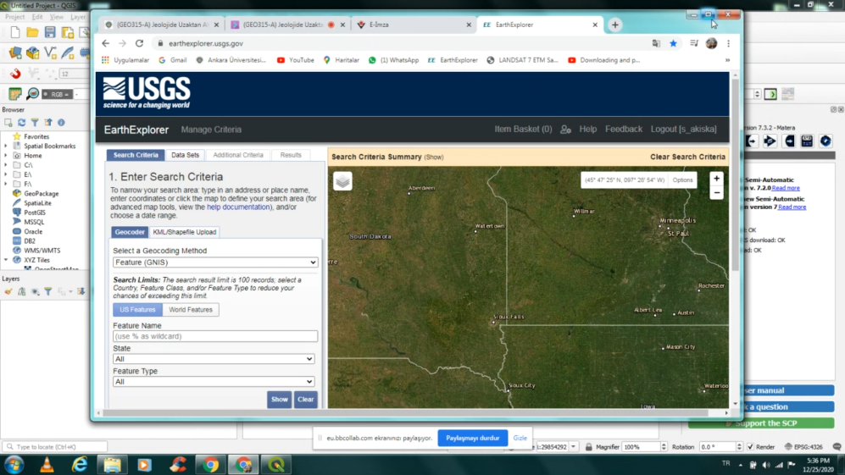
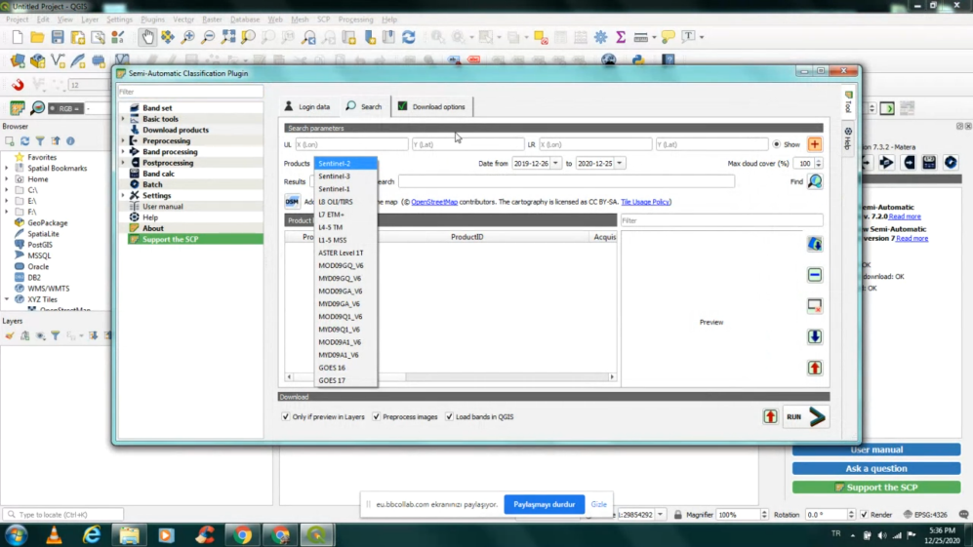
USGS Üzerinden Uydu Görüntüsü İndirme
SCP-Download Products

Slide 3
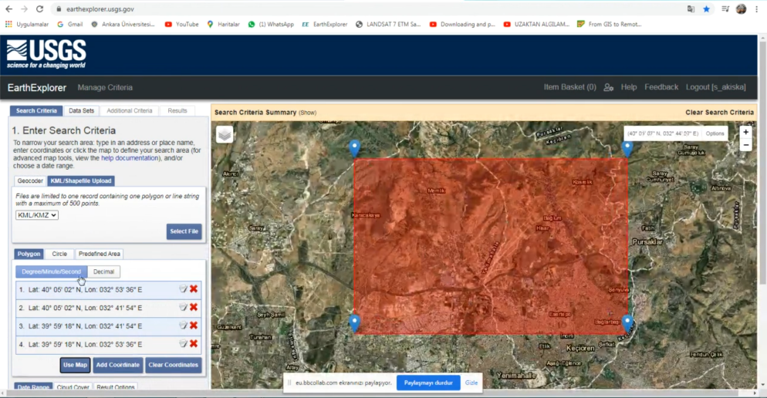
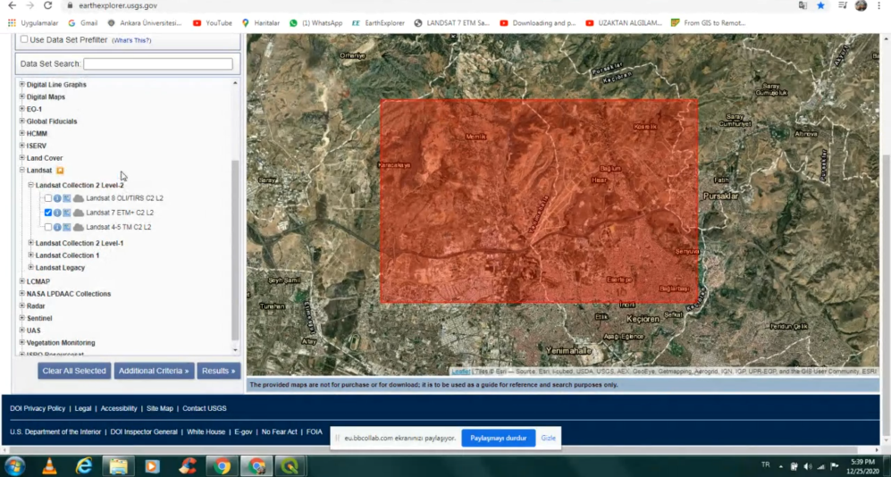
USGS Üzerinden Uydu Görüntüsü İndirme

Slide 4
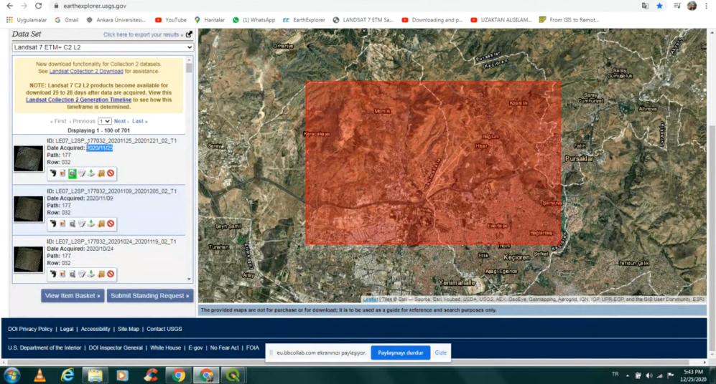
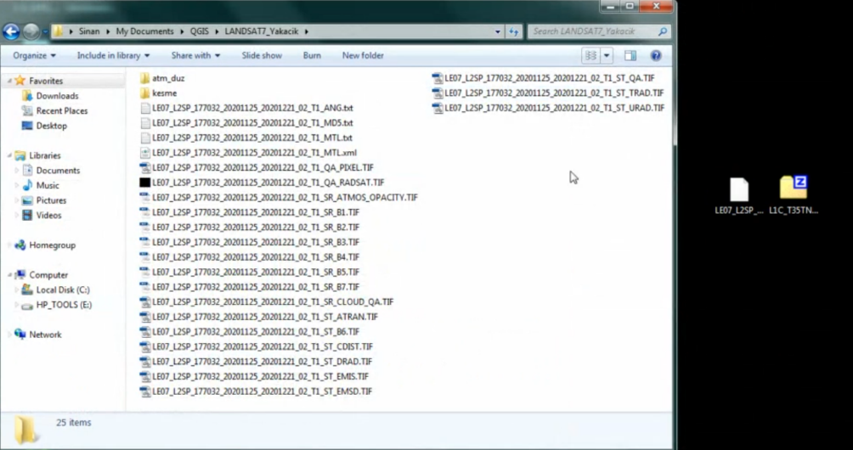
USGS Üzerinden Uydu Görüntüsü İndirme

Slide 5
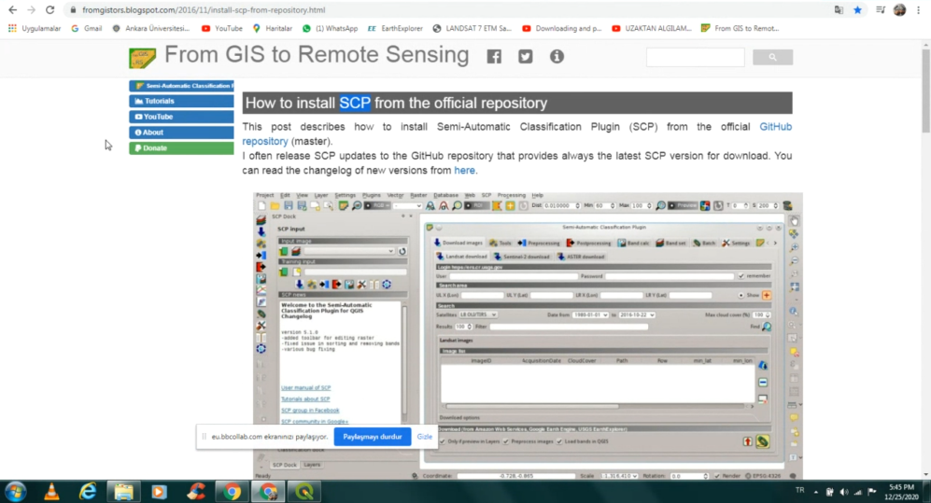
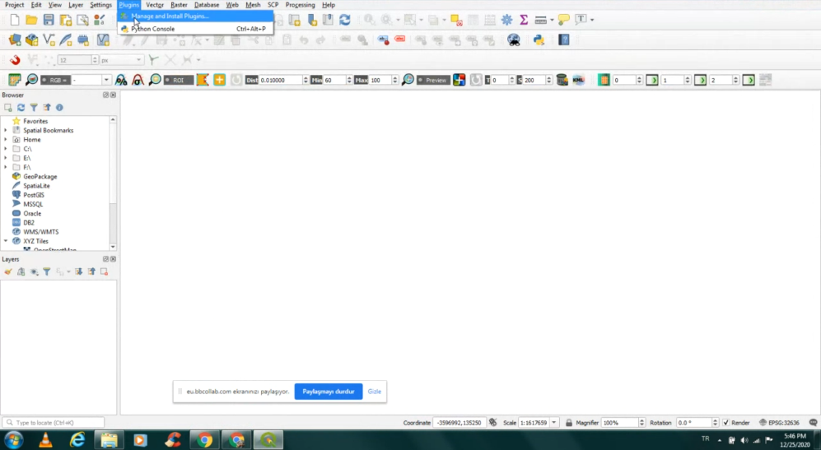
Semi-Automatic Classification Plugin (SCP) Kurulumu
https://semiautomaticgit.github.io/SemiAutomaticClassificationPlugin/repository.xml

Slide 6
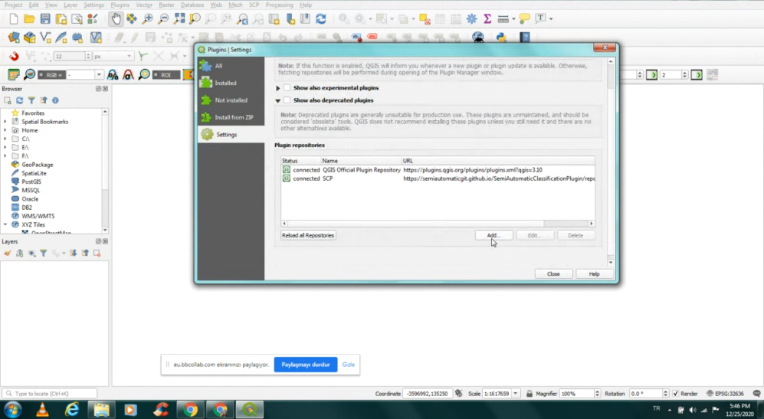
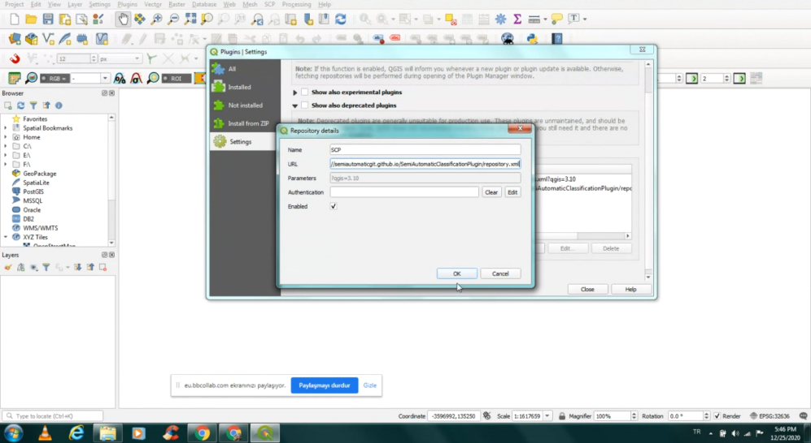
Semi-Automatic Classification Plugin (SCP) Kurulumu

Slide 7
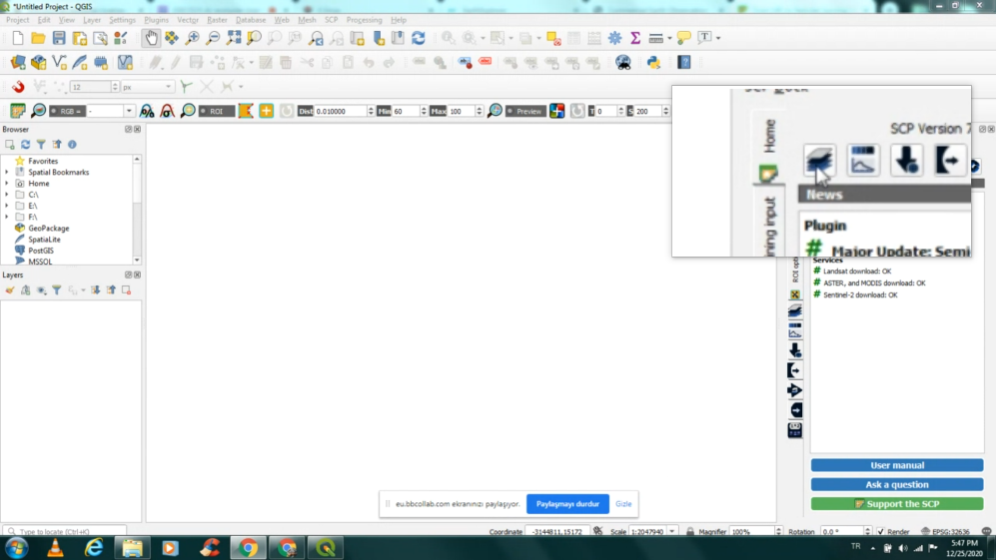
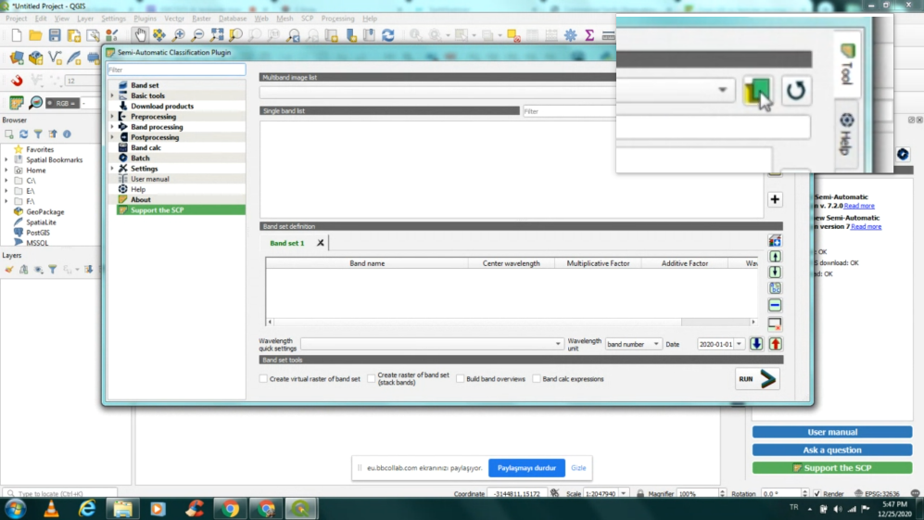
Uydu Görüntülerini QGIS Programına Yükleme

Slide 8
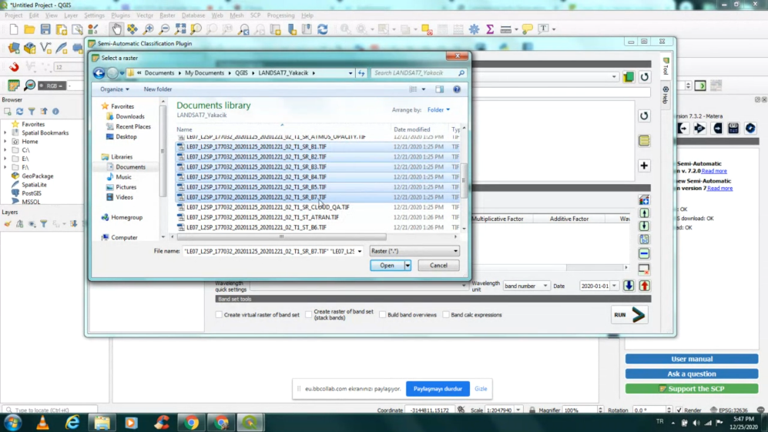
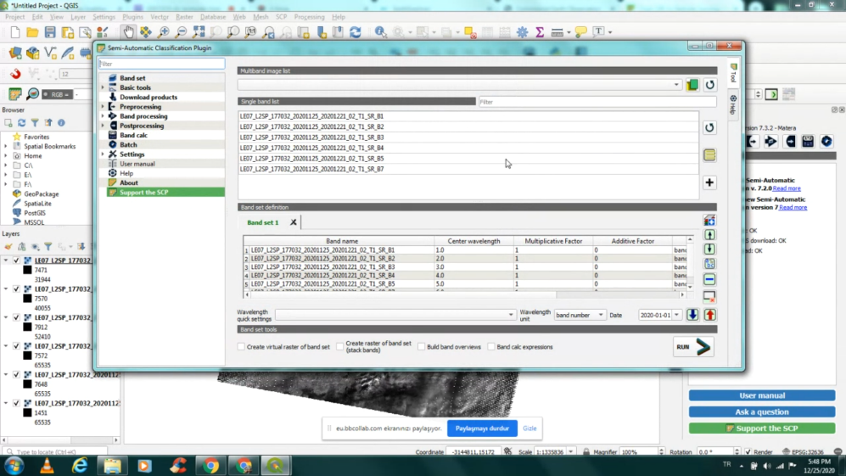
Uydu Görüntülerini QGIS Programına Yükleme

Slide 9
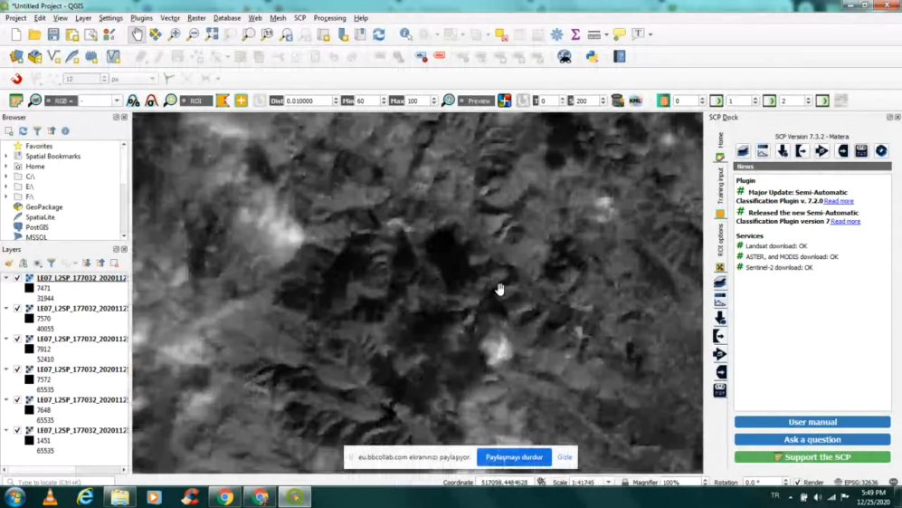
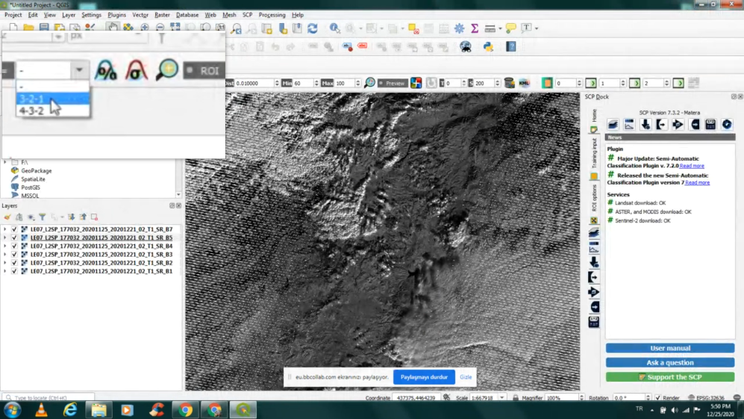
Uydu Görüntüsü Bant Ayarları

Slide 10
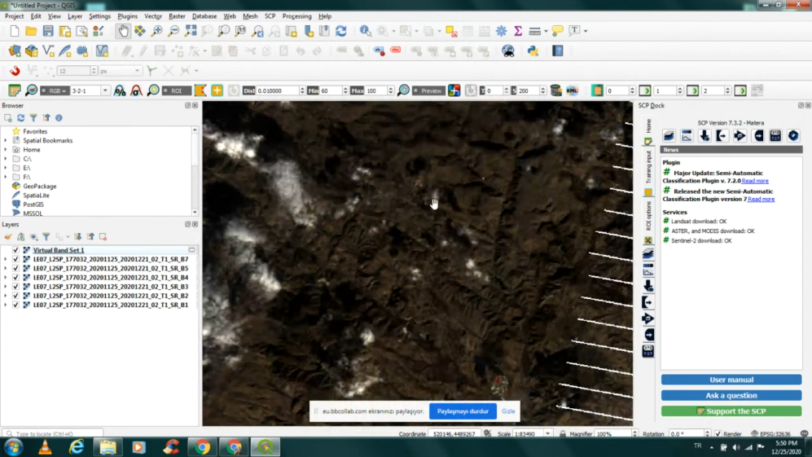
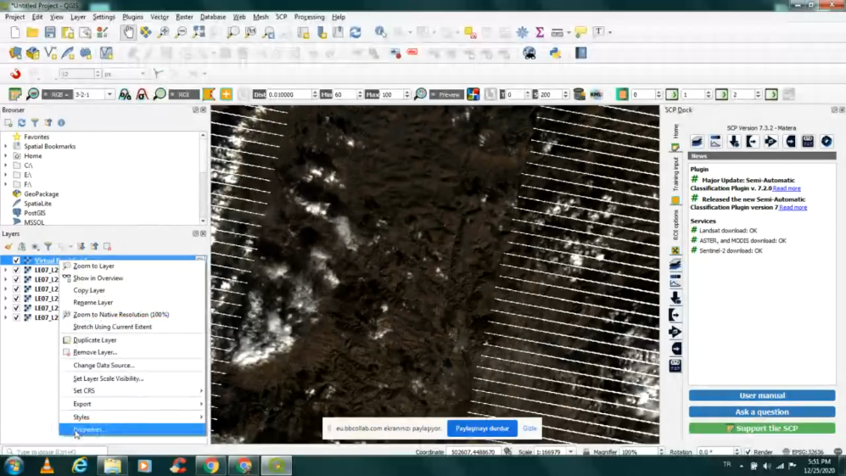
Uydu Görüntüsü Bant Ayarları

Slide 11
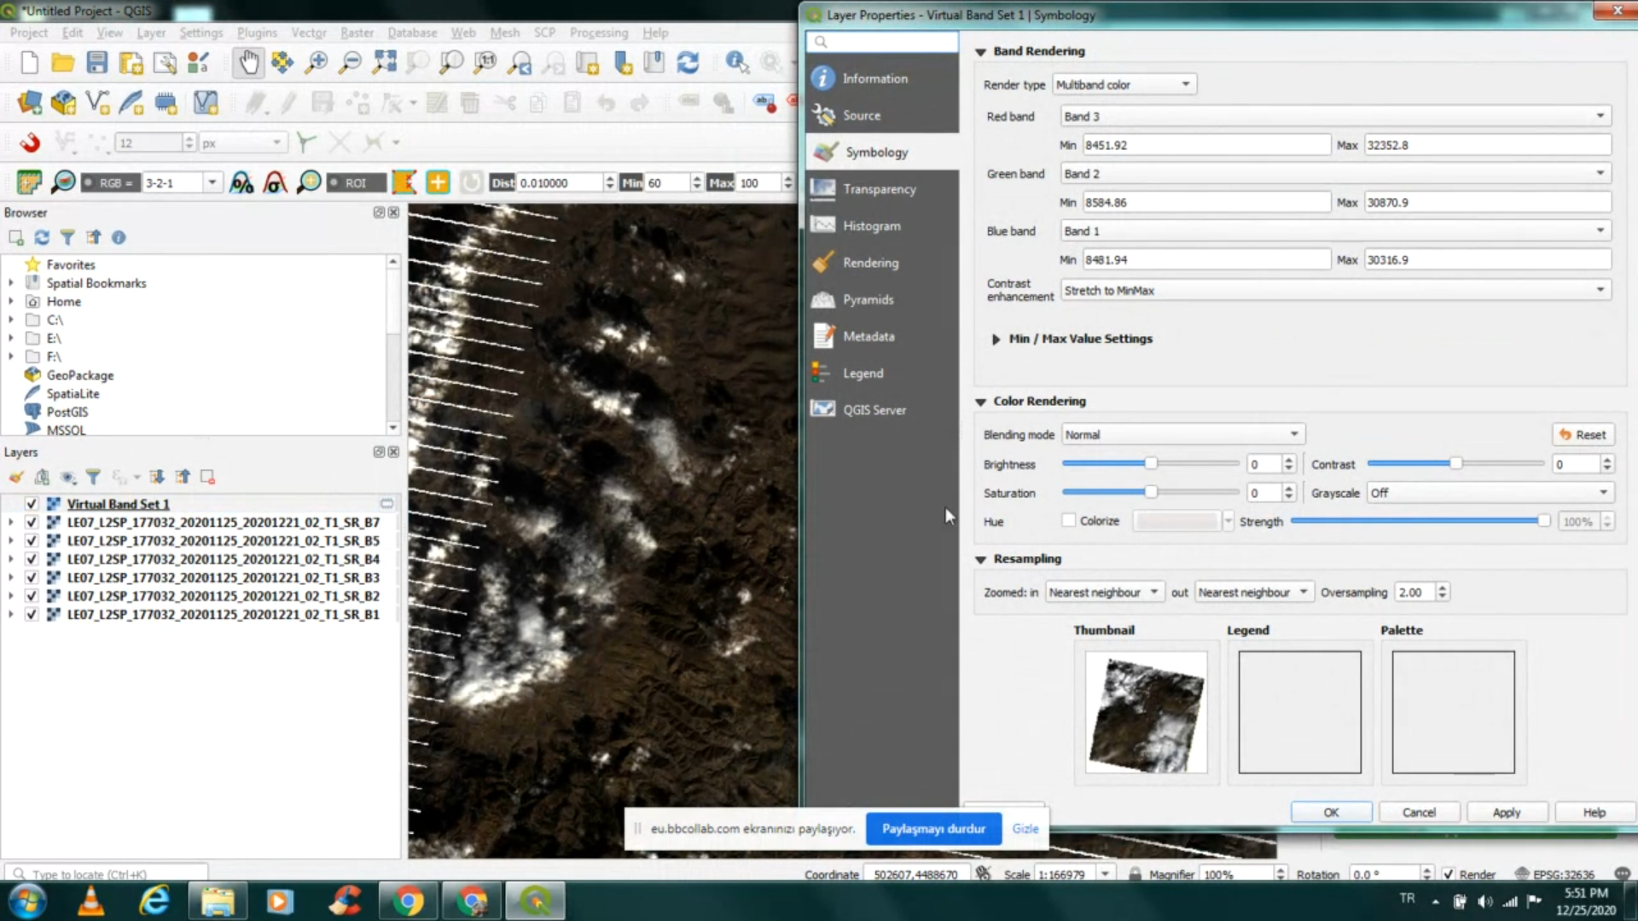
Uydu Görüntüsü Bant Ayarları

Slide 12
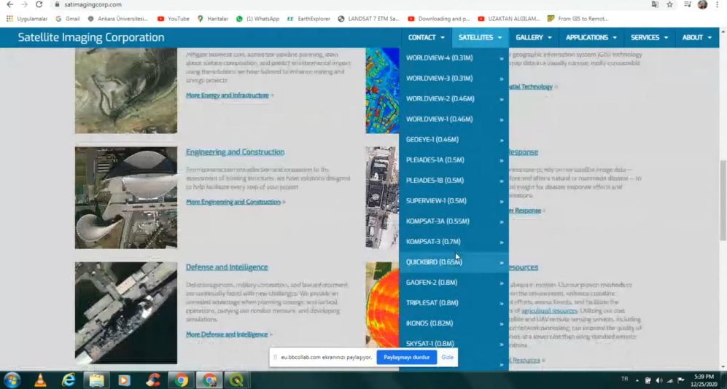
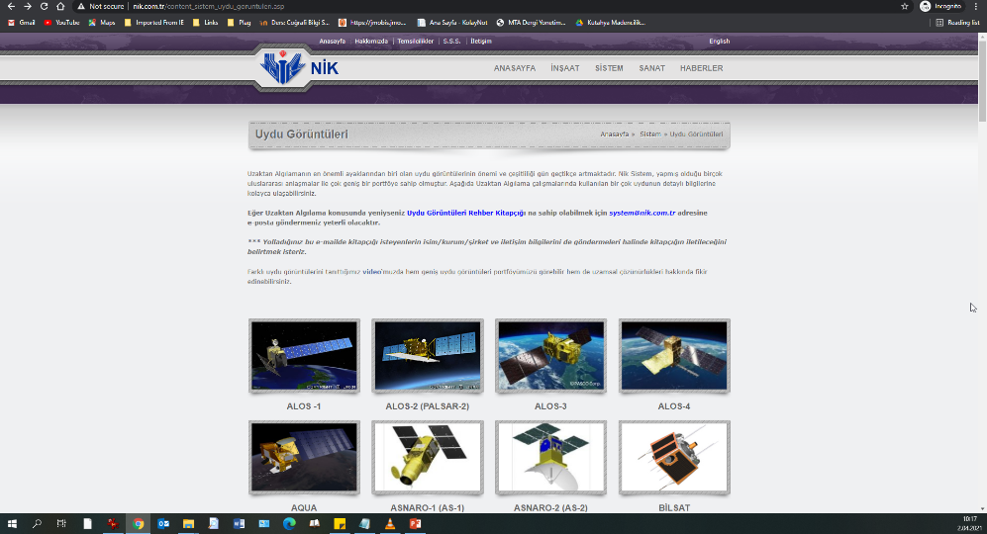
Uydu Özelliklerini Öğrenme
http://satimagingcorp.com
http://www.nik.com.tr

